Slide 1
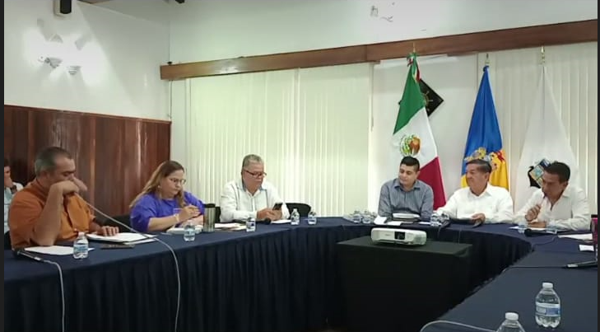
Informe Trimestral de Actividades de la Comisión de Gobernación (ENERO-MARZO 2023.)

Slide 2
Integrantes de la Comisión de la Edilicia de Gobernación
1.- L.A.E Luis Alberto Michel Rodríguez (Presidente de la Comisión).
2.- Mtro. Juan Carlos Hernández Salazar (Colegiado).
3.- Lic. Sara Mosqueda Torres. (Colegiada).
4.- LEP. María Elena Curiel Preciado. (Colegiada).
5.- Mtra. Candelaria Tovar Hernández. (Colegiada).
6.- C. José Rodríguez González. (Colegiado).
7.- Ing. Eva Griselda González Castellanos. (Colegiada).
8.- Lic. María Guadalupe Guerrero Carvajal. (Colegiada).

Slide 3
I.- De las Sesiones.
13 de Enero 2023, en coadyuvancia con Hacienda y; Protección Civil, Gestión de Riesgos y Bomberos.
24 de Febrero 2023, en coadyuvancia con Turismo y Desarrollo Económico.
24 de Marzo 2023, en coadyuvancia con Hacienda.

Slide 4
Dentro de la Comisión de fecha 13 de Enero, y con la asistencia 7 regidores colegiados, se abordó el siguiente tema:
Iniciativa de acuerdo edilicio, presentada por el Síndico Municipal, Mtro. Juan Carlos Hernández Salazar, mediante la cuál propone al Pleno del Ayuntamiento autorizar la celebración de un contrato de donación para que el municipio de Puerto Vallarta, Jalisco, transmita la propiedad al municipio de Mascota, Jalisco, de un camión de bomberos de los llamados Motobombas para uso de emergencias, Marca FREIGHTLINER, Modelo FL-701995, con número de serie 1FV6HLCB4SL706654, color rojo, identificado internamente con el número económico B-13.

Slide 5
Por lo que el tema fue analizado y discutido en el seno de la comisión, arribando a los siguientes puntos resolutivos;
PRIMERO: El Ayuntamiento Constitucional de Puerto Vallarta, Jalisco, aprueba la celebración de un contrato de donación para que el Municipio de Puerto Vallarta, Jalisco transmita la propiedad al Municipio de Mascota Jalisco, de un Camión de Bomberos de los llamados Motobombas, para uso en emergencias, Marca FREIGHTLINER, Modelo FL-70 1995, con número de serie 1FV6HLCB4SL706654, color rojo, identificado internamente con el número económico B-13.
SEGUNDO: Se autoriza a los C.C. Presidente Municipal, Sindico y Secretario General, para que suscriban en nombre y representación del Municipio de Puerto Vallarta, Jalisco, el contrato de donación e instrumentos legales a que haya lugar.
TERCERO: Se instruye al Síndico Municipal para la formulación del respectivo contrato de donación a celebrarse entre el Municipio de Puerto Vallarta y el Municipio de Mascota, ambos del Estado de Jalisco.
CUARTO: Se instruye al Oficial Mayor Administrativo y a la Jefa de Patrimonio para que realicen todos los actos necesarios para la baja del bien mueble objeto de la donación en el inventario del patrimonio municipal.
QUINTO: Se instruye al Síndico Municipal para que establezca en el contenido del contrato de donación respectivo, que para el caso de que al bien mueble materia de la presente aprobación, se le dé un uso distinto al del servicio público, se reintegre al patrimonio municipal con todos sus accesorios.
Con 7 votos a favor, se aprobó por mayoría el presente asunto.

Slide 6
En la Comisión de fecha 24 de Febrero, con la asistencia de 7 regidores colegiados, se analizó el siguiente tema;
Iniciativa de Acuerdo Edilicio presentada por el Síndico Municipal, Mtro. Juan Carlos Hernández Salazar, mediante la cual propone revocar el acuerdo edilicio número 0425/2022, aprobado por el H. Ayuntamiento Constitucional de Puerto Vallarta , Jalisco en sesión ordinaria celebrada el 01 de Abril de 2011.
Por lo que el tema fue analizado y discutido en el seno de la Comisión, arribando a los siguientes puntos resolutivos;
Primero.- El Ayuntamiento Constitucional de Puerto Vallarta, Jalisco, aprueba la revocación del Acuerdo Edilicio número 0425/2011, aprobado en la sesión ordinaria del 1 primero de Abril del 2011, mediante el cual se autorizo otorgar en concesión un espacio en el Mercado Municipal de Ixtapa, con una superficie de 6 metros cuadrados, identificado como local 41, a favor de J. Pineda Arreola, para operar el giro de venta de alimentos.
Segundo.- Como consecuencia de la revocación del Acuerdo Edilio 0425/2011, queda sin efectos el contrato y título de concesión , que en su momento se hayan suscrito en relación al bien concesionado a favor de J. Pedro Pineda Arreola.

Slide 7
Tercero.- Se instruye al Síndico Municipal a efecto que notifique al concesionario la revocación del Acuerdo Edilicio 0425/2011 y sus consecuencias legales.
Cuarto.- Se instruye al tesorero Municipal para que se abstenga de recibir pagos respecto a la referida concesión.
En la Comisión de fecha 24 de Marzo, con la asistencia de 8 regidores colegiados, se analizó el siguiente tema;
1.- Iniciativa de Acuerdo Edilicio presentada por la regidora Ing. Eva Griselda González Castellanos, que tiene por objeto que el Ayuntamiento Constitucional de Puerto Vallarta, Jalisco, autorice la adecuación del área ubicada a espaldas de los locales comerciales ubicados en la Unidad Deportiva Agustín Flores Contreras, mediante la colocación de una estructura metálica tipo tejaban, con la finalidad de que se cuente con un espacio para el uso de sus comensales y se libere el espacio público de las banquetas frente a dichos locales.

Slide 8
Por su parte el Presidente de la Comisión convocante, L.A.E Luis Alberto Michel Rodríguez, manifestó que para el presente asunto no se tenia un proyecto de dictamen, ya que era importante que previo a su planteamiento se abundara, se comentara y se discutieran ciertos aspectos, por lo que se solicitó la intervención de la Regidora Eva Griselda González Castellanos, como generadora de la iniciativa, para que ampliara la información relativa al presente tema. Una vez discutido y analizado el tema por los regidores integrantes de las comisiones participantes, determinaron que el asunto debía permanecer en análisis dentro del seno de la Comisión.
2.- Como siguiente asunto, se analizo la Iniciativa de Acuerdo Edilicio, que tiene por objeto que el Pleno del Ayuntamiento analice otorgar en donación el inmueble otorgado en comodato a favor de la Asociación de Ayuda Mutua de Trabajadores Jubilados y Pensionados del IMSS Sección III-A, A.C., o en su defecto se modifique de 20 a 99 años la cláusula del contrato de comodato que se aprobó mediante acuerdo edilicio 0941/2012 de fecha 15 de septiembre de 2012 cuando se autorizo dicho comodato.

Slide 9
Por lo que ve a este tema, el presidente de la Comisión Convocante realizó la propuesta de dictamen, en el sentido de autorizar la ampliación del comodato y no la donación, sin embargo tras en análisis y estudio del mismo, los regidores discutieron los pormenores del asunto, arribando a la conclusión que debía regresarse a la Comisión de Gobernación para volver a analizarse, con una votación de 7 votos a favor, 0 en contra y 0 abstenciones.

Slide 10
